Slide 1

HOGAR
PROMOCIONES DISPONIBLES
AGOSTO-SEPTIEMBRE
ENVIOS SIN CARGO A
LA PLANTA DONDE TRABAJES
PRECIOS ESPECIALES A SOCIOS DE AMUBAY

Slide 2
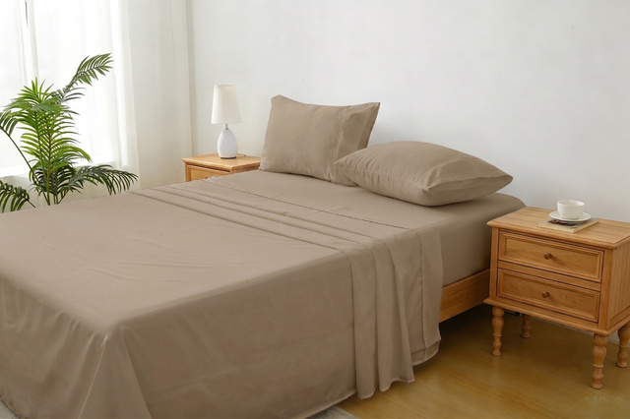
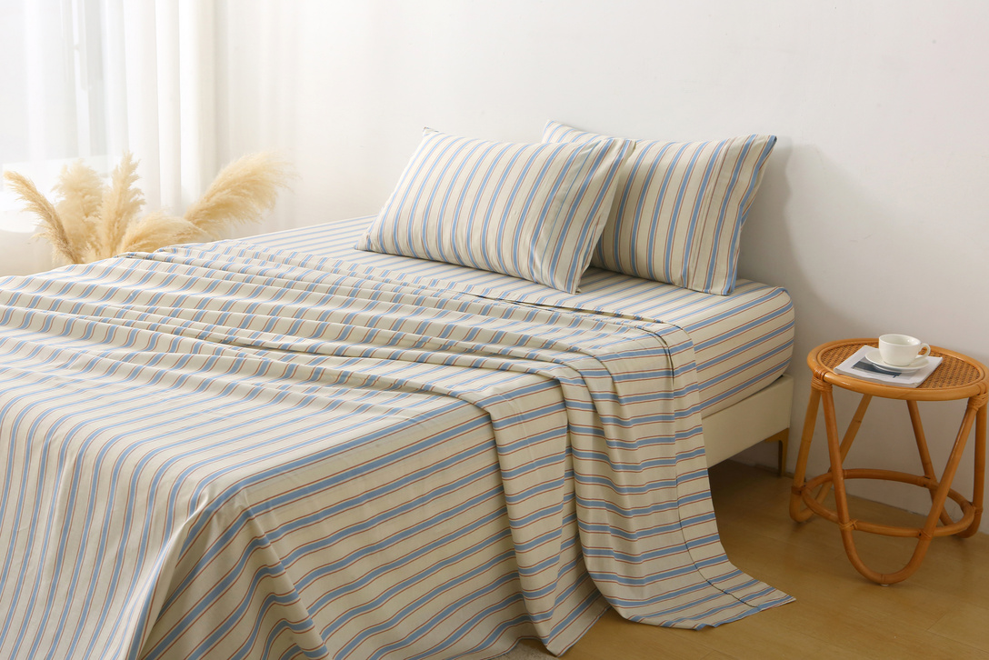
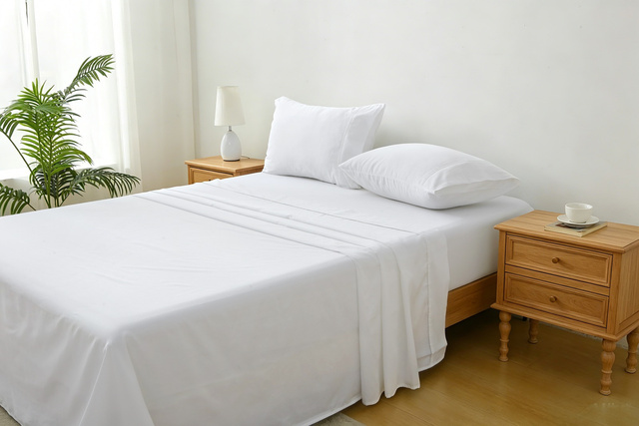
SABANAS
JUEGO DE SABANAS
100% POLIESTER
Para todos los tamaños de camas
Consulta los colores dispònibles
Otros modelos lisos y estampados
DESDE
$28,000
JUEGO DE SABANAS
100% ALGODÓN
Para todos los tamaños de camas
Consulta los colores dispònibles
Otros modelos lisos y estampados
DESDE
$53,000
JUEGO DE SABANAS
50% ALG./50% POL
Camas de 2 plazas
Consulta los colores dispònibles
Otros modelos lisos y estampados
DESDE
$66,300
Decinos que tamaño tiene tu cama y te mandamos todas las opciones x wa 1124713204

Slide 3
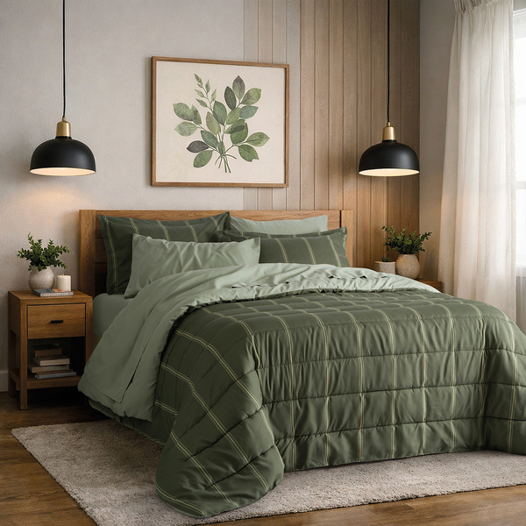
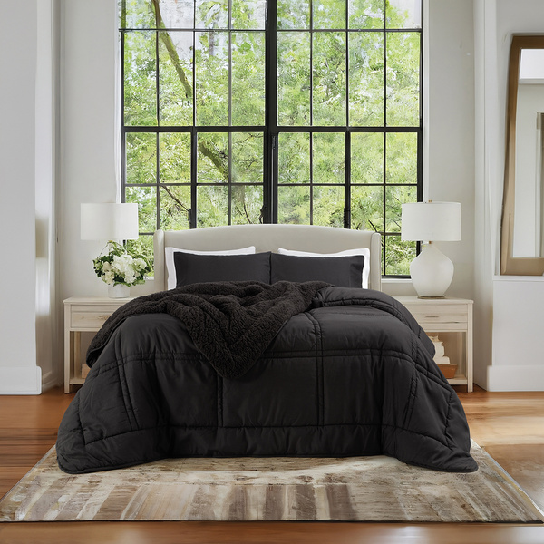
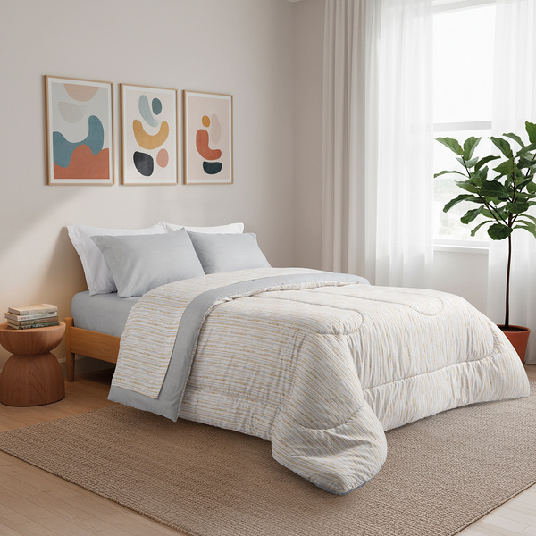
ACOLCHADOS
KIT COMPLETO
Para todos los tamaños de camas
Consulta los colores dispònibles
Incluye: Juego de Sabanas- Acolchado-Fundas de almohadon
DESDE
$106,700
EDREDON CON CORDERITO
Para todos los tamaños de camas
Consulta los colores dispònibles
Microfibra con reverso de corderito
DESDE
$59,400
ACOLCHADOS ESTAMPADOS MICROFIBRA
Camas de 2 plazas
Otros modelos lisos y estampados
DESDE
$44,900
Decinos que tamaño tiene tu cama y te mandamos todas las opciones x wa 1124713204

Slide 4
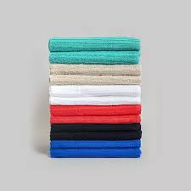
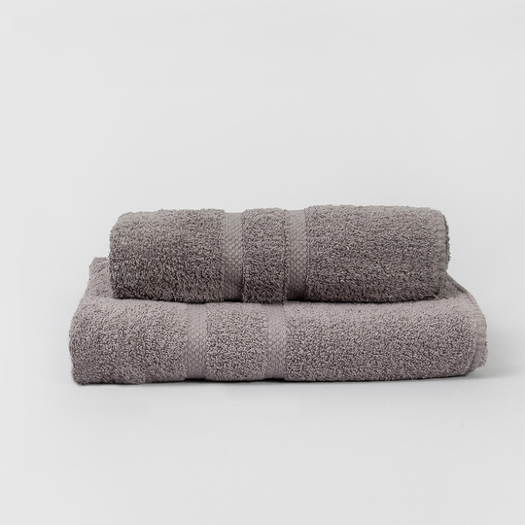
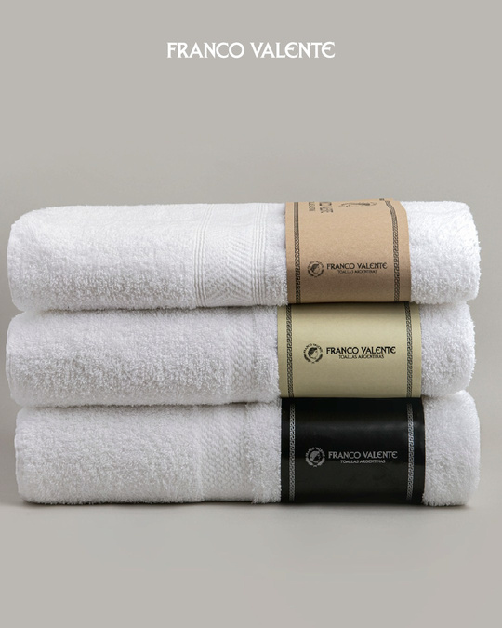

TOALLAS
FRANCO VALENTE
REPASADORES GIGANTES
100% Algodon asique secan y absorven como ninguno.
Consulta colores disponibles
Pack x 2
$10,400
JUEGO DE TOALLA Y TOALLON HOTELERO
500gr x mt2
Incluye toalla de mano y toallon
Consulta los colores disponibles
Tambien pedilos x separado
$31,100
JUEGO DE TOALLA Y TOALLON SUPER PREMIUM
560gr x mt2
Incluye toalla de mano y toallon
Consulta los colores disponibles
Tambien pedilos x separado
$42,000
Decinos cual es tu preferencia y te enviamos las opciones de colores por wa 1124713204

